Slide 1
Predlog nabora ukrepov na davčnem področju 2017
Ljubljana, 9. 6. 2017

Slide 2
Osrednji cilji davčne politike so začrtani v smeri glavnih ekonomskih ciljev:
  stabilnost javnih financ in javnofinančna vzdržnost na dolgi rok,
  spodbujanje poslovnega okolja in s tem krepitev gospodarske rasti.
Rešitve na davčnem področju zasledujejo:
  administrativno izvedljivost/učinkovitost,
  enakomerno porazdelitev finančnih bremen – primerljiva obremenitev v primerljivem položaju,
  javnofinančno konsolidacijo – zagotavljanje nevtralnega učinka na javne finance.

Slide 3
Predlagani ukrepi na davčnem področju
Prestrukturiranje davčnih bremen – novela ZDoh-2, novela ZDDPO-2 in podaljšanje sheme, ki ureja davek na tonažo.
Izboljšanje učinkovitosti pobiranja javnih dajatev in zmanjšanje administrativnih bremen – novela ZDavPR.
Zniževanje stroškov povezanih s plačevanjem dajatev z namenom izboljšanja poslovnega okolja.

Slide 4
1. Prestrukturiranje davčnih bremen
Spremembe na področju Zakona o dohodnini
Nadgradnja sistema normiranih odhodkov
Cilji:
večja učinkovitost in pravičnost sistema,
zmanjšanje negativnih vplivov, ki se odražajo predvsem na trgu dela,
krepitev preventivnih oz. odvračalnih rešitev proti zlorabam.
Predlog:
povratek v sintetično obdavčitev (priznavanje olajšav vezanih na osebne okoliščine in upoštevanje progresivne lestvice; nadgrajeni sistem bo ugodnejši za zavezance, ki vstopajo v svet podjetništva oz. dosegajo nizke dohodke),
prenova mehanizmov proti zlorabam (povezane osebe, obvezen izstop iz sistema, določitev zgornje pri upoštevanju normiranih stroškov),
znižanje obsega normiranih stroškov,
poenotenje davčne obravnave nastopajočih izvajalcev in športnikov (nerezidenti/rezidenti).

Slide 5
Prednosti:
ohranjamo administrativno enostaven sistem,
upoštevanje osebnih okoliščin zavezanca,
enaka obravnava zavezancev z dohodki iz dela,
večje upoštevanje ekonomske moči,
zmanjšanje zlorab sistema in negativnih vplivov na trg dela ter večja pravičnost sistema
Slabosti:
enaka obravnava različnih dejavnosti

Slide 6
sprememba obdavčitve dohodkov iz delovnega razmerja s tujim elementom
Cilji:
izboljšanje konkurenčne slike Slovenije,
povečati meddržavno in (med)institucionalno mobilnost raziskovalcev in znanja.
Predlog:
dodatno zmanjšanje davčne osnove (20 % plače zavezanca oz. na letni ravni ne več kot 12.000 €),
upravičenci (napoteni v in iz Slovenije, raziskovalci, izmenjava zaposlenih med povezanimi družbami),
pogoji: vsebinska opredelitev upravičencev, časovni pogoj, oddaljenost od ozemlja Slovenije, rezidentstvo.
Prednost:
ciljno usmerjeno znižanje obremenitve dela.
Slabost:
parcialni ukrep, ki povečuje kompleksnost/zahtevnost sistema.

Slide 7
    spremembe v zvezi z davčno obravnavo povračil stroškov povezanih z napotitvami
Cilj:
davčna izenačitev kratkotrajnih napotitev s službenimi potmi (op. v nasprotnem primeru bi obstajalo tveganje obdavčitve vseh povračil stroškov za službene poti),
omejiti tveganje neugodnih posledic, ki bi lahko nastopile z začetkom uporabe Zakona o čezmejnem izvajanju storitev (1. januar 2018).
Predlog:
za službeno potovanje se za davčne namene se šteje tudi napotitev na začasno delo v tujino, ki traja neprekinjeno do največ 30 dni – posledično se povračila stroškov se ne vštevajo v davčno osnovo.
Prednost:
enaka davčna obravnava primerljivih položajev.
Slabost:
v srednjeročnem obdobju bo treba zagotoviti sistemsko rešitev v delovnopravni zakonodaji.

Slide 8
    spremembe na področju dodatne splošne olajšave
Cilj:
odprava „stopničavosti“ dodatne splošne olajšave in s tem pravičnejša obravnava zavezancev v podobnem položaju,
obstoječi zavezanci, ki so bili upravičeni do dodatne splošne olajšave, ne bodo utrpeli negativnega učinka, bodo pa številni, ki prejemajo (naj)nižje dohodke v boljšem.
Predlog:
dodatna splošna olajšava, določena linearno v odvisnosti od dohodka (med dohodkovnima mejama v višini 11.166,37 € do 13.316,81 €).
Prednosti:
preprečitev situacij, ko je posledica višjega bruto dohodka nižji neto dohodek/pravičnost sistema,
razbremenitev z dohodnino (dodatna splošna olajšava se znotraj teh dohodkovnih mej nobenemu zavezancu ne bo znižala).
Slabost:
zahtevnejši izračun dodatne splošne olajšave.

Slide 9
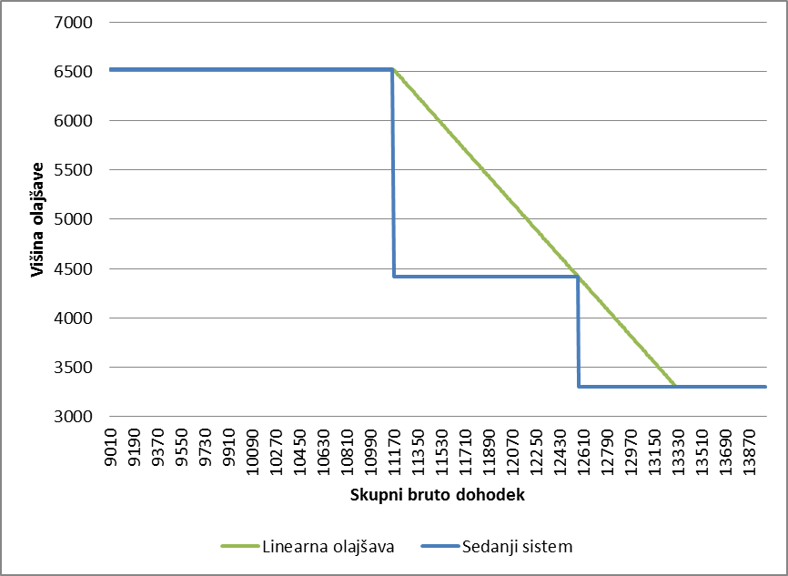
Slika 1: Sedanja splošna dohodninska olajšava in predlog linearne olajšave

Slide 10
e) Druge spremembe
oprostitev brezplačne pravne pomoči po Zakonu o brezplačni pravni pomoči,
oprostitev izplačil iz šolskih skladov – pod pogojem uveljavitve novele Zakona o organizaciji in financiranju vzgoje in izobraževanja,
posebna osebna olajšava za rezidenta, ki se izobražuje (študentje in dijaki) se zviša z veljavne višine 2.477,03 € na 3.302,70 € (izenačitev s splošno olajšavo).

Slide 11
Spremembe na področju ZDDPO-2
  sistem normiranih odhodkov (komplementarno spremembam ZDoh-2)
  Cilj:
zajezitev zlorab sistema.
Predlog:
znižanje normiranih odhodkov,
vzpostavitev mehanizmov proti zlorabam (povezane osebe, obvezen izstop, absolutna višina normiranih stroškov).
Prednosti:
zagotavljanje večje pravičnosti.
Slabosti:
manj ugoden sistem za nekatere davčne zavezance.

Slide 12
  spremembe zaradi prehoda na MSRP 9 – finančni instrumenti
  Cilj:
  zagotovitev sistemske konsistentnosti.
Predlog:
vključitev vseh učinkov prevrednotenj in prerazvrstitev finančnih instrumentov v davčno osnovo.
  Prednosti:
  horizontalna enakost davčnih zavezancev,
  majhen učinek, kljub takojšnji vključitvi dodatnih slabitev ob prehodu na MSRP 9 v davčno osnovo (brez prehodne določbe).
  Slabosti:
  ni zaznanih slabosti.

Slide 13
spremembe na področju trošarinske politike
Cilj:
zagotavljanje konkurenčnosti s sosednjimi državami,
zasledovanje ciljev ekonomske ter okoljske politike.
Predlog:
- Sprememba razmerja med trošarinami na bencin in dizel.

Slide 14
spremembe na področju Zakona o davku na tonažo
Cilj:
spodbujanje razvoja pomorstva in konkurenčnega nastopa slovenskih ladjarjev na svetovnem trgu.
Predlog:
podaljšanje sheme državne pomoči.

Slide 15
2. Izboljšanje pobiranja javnih dajatev in zmanjšanje administrativnih bremen
I. Spremembe na področju Zakona o davčnem potrjevanju računov
Cilji:
administrativno ugodne rešitve za male davčne zavezance.
Predlogi:
  uporaba vezane knjige računov (VKR) tudi po prehodnem obdobju (t.j. od 31. 12. 2017 naprej),
  podaljša se rok za naknadno sporočanje podatkov o računih izdanih iz VKR na način, da se davčnemu organu lahko poroča enkratno za cel pretekli mesec.
Prednosti:
ohranja se trenutno administrativno ugodna rešitev za male davčne zavezance, ki izdajajo manjše število računov (od vseh zavezancev, ki so v letu 2016 davčno potrjevali račune, jih je cca 22 % takšnih, ki so uporabljali izključno VKR),
dodatno se razbremenjuje zavezance, ki uporabljajo VKR (obveznost večkratnega mesečnega poročanja podatkov o računih davčnemu organu),
  zmanjšanje stroškov zavezancev, ki uporabljajo VKR, zaradi podaljšanja obdobja poročanja davčnemu organu.

Slide 16
II. mednarodno ukrepanje za povečanje učinkovitosti in transparentnosti pri obdavčenju ter prenosi ukrepov v domačo zakonodajo
EU
  transparentnost: učinkovito administrativno sodelovanje in poročanje,
  preprečevanje izogibanja davkom: splošna in ciljana pravila ter ukrepi,
  pošteno obdavčenje: lista nekooperativnih držav.
OECD
  implementacija BEPS – zlasti štirih minimalnih standardov,
  multilateralni instrument za spremembo konvencij o izogibanju dvojnega obdavčevanja (ukrep št. 15): Večstranska konvencija o izvajanju z davčnimi sporazumi povezanih ukrepov za preprečevanje zmanjševanja davčne osnove in preusmerjanja dobička.

Slide 17
3. Zniževanje stroškov pri plačevanju davkov
I. Nižji stroški povezani z izpolnjevanjem davčnih obveznosti
Cilj:
plačevanje davkov z nižjimi oz. brez provizij, kar bo davčnim zavezancem omogočilo nižje stroške povezane z izpolnjevanjem davčnih obveznosti.
Predlogi:
uporaba spletnih plačil oziroma sistema UJP e-plačil za davčne zavezance, ki so vključeni v sistem eDavkov,
plačilo dela provizije za plačevanja davkov pri bankah ali za (so)uporabo sodobnih načinov plačevanja (mobilna banka, bankomati, plačilni avtomati), ki jih banke zagotavljajo svojim komitentom.

Slide 18
  Prednosti:
  davčni zavezanec bo razbremenjen stroškov bančnih provizij (z uporabo sistema UJP, ki omogoča plačilo s plačilnimi in kreditnimi karticami ali prek spletnega bančništva in sistema mobilne telefonije),
  z vključitvijo bo promoviran sistem UJP, financiran s črpanjem kohezijskih sredstev,
  s plačilom samo določenega dela provizije se davčne zavezance spodbuja k vključitvi v sistem eDavkov in s tem k uporabi brezplačnega načina plačevanja prek sistema UJP.

